Slide 1
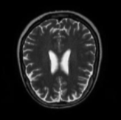

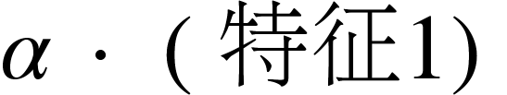



基于生成式数据增强和深度学习的脑肿瘤图像分类
关键问题
研究目标
研究内容
基于条件去噪扩散概率模型的生成脑肿瘤图像研究
通过条件概率条件去噪扩散概率模型生成数据，增加模型所见样本多样性，作为数据增强策略
临床数据稀缺性
条件去噪扩散概率模型
生成数据验证
构造数据集
基于注意力的空间通道双分支脑肿瘤图像分类研究
提出一个基于注意力的空间通道双分支的脑肿瘤分类模型，克服单一模型架构的局限性
脑肿瘤与正常脑组织纹理相似、影像对比度较低而难以区分
空间注意力
空间特征
分类结果
通道注意力
通道特征
单模态数据分类稳定性差
基于多模态融合的脑肿瘤图像分类研究
多模态数据融合，通过知识蒸馏，挖掘不同模态数据之间的互补性，提升分类性能
模态特异性
特征提取
多模态
教师模型
单模态
学生模型
分类结果
冻结/不冻结

Slide 2

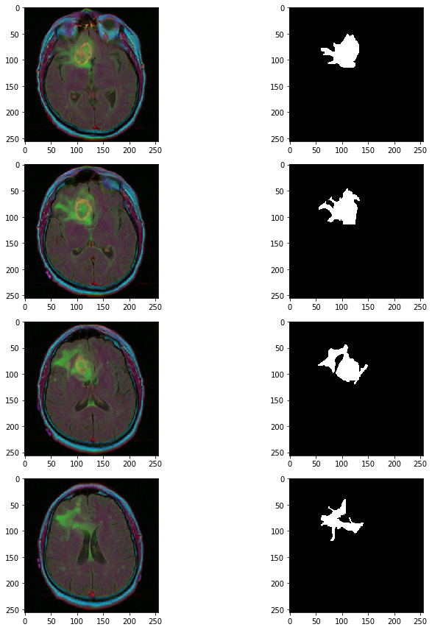
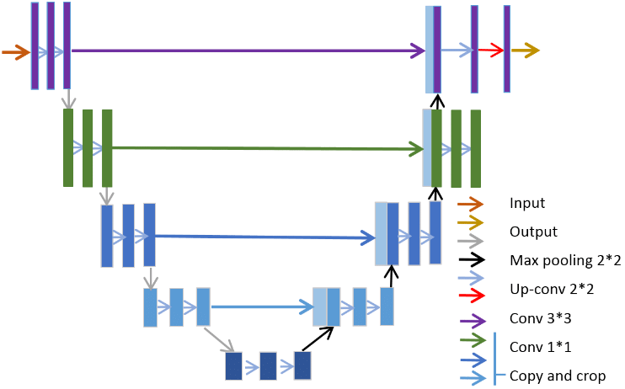
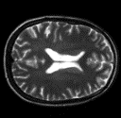



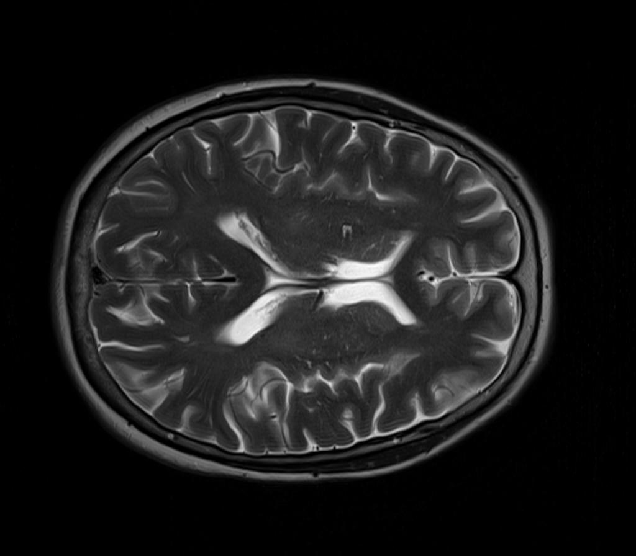


推理
扩散模型数据集构建
临床数据集1
临床数据集1
Mask
扩散模型
训练数据集
生成数据集
生成数据集Mask
公开数据训练
公开数据
混合数据集
nnUNet
混合数据集Mask
nnUNet推理Mask
临床数据微调
测试数据集
训练
临床数据
临床数据集2
临床数据集1预训练模型
生成数据集预训练模型
A
混合数据集预训练模型
测试数据集
+
临床数据集1模型
Mask
nnUNet
nnUNet训练模型
测试数据集
+
生成数据集模型
Mask
B
测试数据集
+
混合数据集模型
Mask
C
A
B
C
nnUNet
Dice A
Dice B
Dice C
nnUNet推理Mask
测试数据真实Mask
评估生成数据有效性

Slide 3
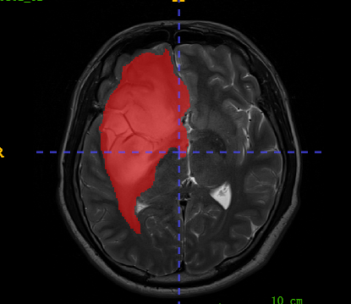
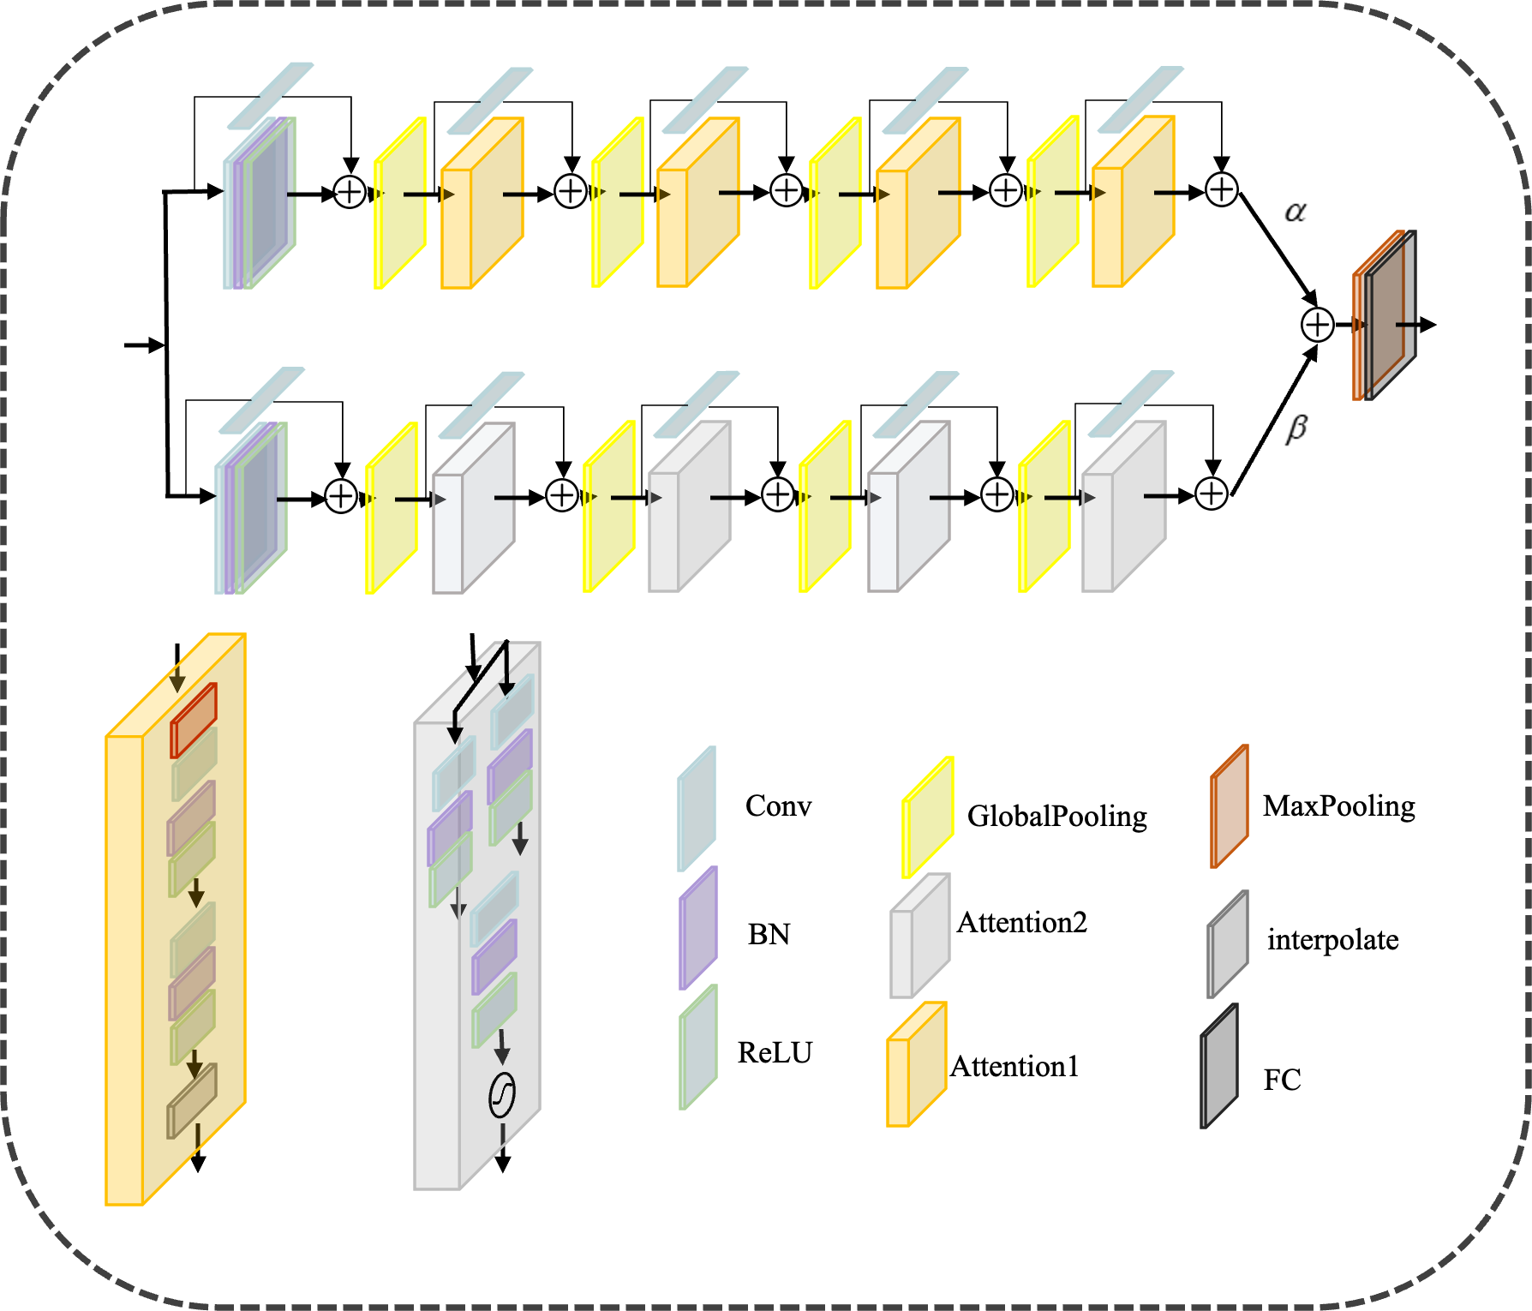
MRI 3D图像
分级任务
> 30像素
分亚型任务
MRI 2D切片
双分支网络

Slide 4
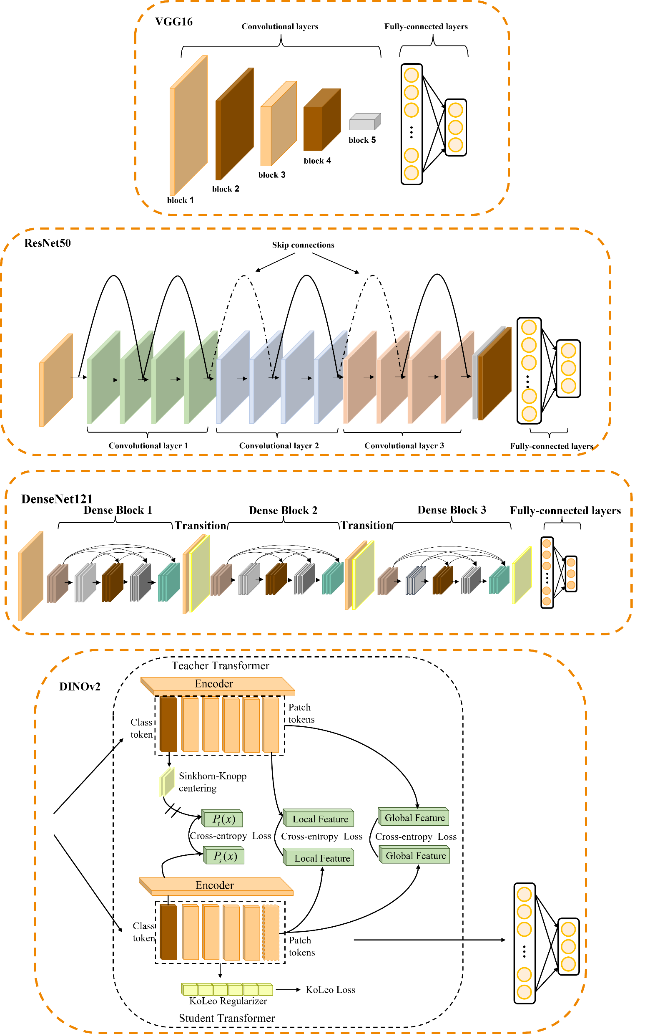
Class
Grade n / Sub-type n
Class
Grade n / Sub-type n
> 30像素
生物标记物
Class
Grade n / Sub-type n
MRI 2D切片

